Slide 1
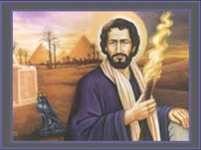
Biografía y muerte del apóstol Mateo
Humberto Fierro G.

Slide 2

El nombre de cuna de este cobrador de impuestos era Leví
La llamada es un “don de Dios” tan grande, que llamarse Mateo, lo cual significa “don de Dios” o Mateo, que es lo mismo, se hace con gozo. Es muy posible que cada vez que Mateo escuchase su nombre sintiese como el cosquilleo del agradecimiento de esa verdad: su vida es realmente un “regalo de Dios”.
Mateo es el séptimo de los apóstoles escogidos por Jesús, y el numero siete es el numero perfecto, los apóstoles que le preceden son simples pescadores. Mateo era publicano, del gremio odioso y despreciable de los que cobraban impuestos a favor del extranjero opresor. De hecho, en las listas de los doce apóstoles tanto Lucas como Marcos le llaman Leví con toda naturalidad, mientras que él se autodenomina Mateo.

Slide 3
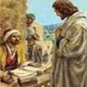
Eran tan despreciables estos colaboracionistas con el poder de Roma que, cuando los fariseos quieren acusar a Jesús, dirán de El que come con publicanos y pecadores, que para ellos significaba lo mismo. Jesús les devolverá la acusación y les dirá a los fariseos que los publicanos y las prostitutas les precederán en el reino de los cielos.
Uno de estos publicanos era Leví Mateo. La elección sucedió en Cafarnaúm, cruce de caminos y punto estratégico, donde Leví tenía su mesa de recaudación. La escena es sugestiva por la rapidez de los movimientos. Pasaba por allí Jesús, vio sentado a Leví cobrando los impuestos y, sin preámbulos, le dijo: "Sígueme". Y él, DEJÁNDOLO TODO, SE LEVANTÓ Y ECHÓ A ANDAR EN POS DE JESÚS (Mat.9:9). Respuesta rápida, incondicional, definitiva. Dejaba una ganancia segura, pero conseguía otra mejor: la amistad con Jesús. Había que celebrarlo y lo celebró con un banquete presidido por el mismo Jesús.

Slide 4
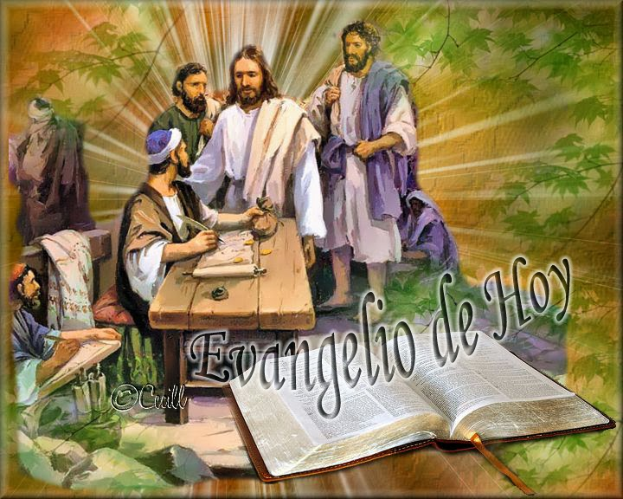
Esto ratificaba que Jesús «no había venido a llamar a justos sino a pecadores» Luc.5:27-32.

Slide 5




El Maestro le había fascinado en aquella corta entrevista de tal vez unos cuantos segundos, y en adelante ya no recogerá siclos y dracmas, sino palabras de vida y tesoros de verdad. Deja para siempre toda su vida pasada y cambia el nombre de Leví por Mateo, «don de Dios».
Toda su atención será ahora ser un verdadero discípulo del Maestro, escuchar atentamente sus palabras y rumiarlas para recordarlas. Luego las recogerá minuciosamente en un libro, en el que sólo le interesará la persona de Jesús. De sí sólo dirá que fue un publicano, para que resalte más la bondad del divino Maestro que un día lo llamó.

Slide 6
¿Qué indujo a Leví a responder de una manera tan súbita al llamado del Maestro?
Pecador Público:
Una conversión no suele ser algo súbito, sin historia previa. Sin duda Leví en su telonio (oficina) llevaba tiempo agitado por inquietudes espirituales, mientras hacía cuentas y extendía recibos. Dentro de él la insatisfacción y la espera, sin saber de qué, habían abierto un agujero invisible. Las cifras cuadraban, pero algo en su interior no encajaba bien. Hasta que un día le llamó la voz que llenaba aquel vacío, y echó por la borda su negocio y sus costumbres de garantizada seguridad.
  ¿Cómo era Leví antes de ser llamado? Sólo sabemos que era publicano. En la actualidad decir publicano equivale a pecador público, pero la realidad tiene más matices. Veamos algunos.

Slide 7
La situación económica de Israel en tiempos de Jesús era desastrosa, existía una gran pobreza. Para muchos, una de las causas principales de la pobreza consistía en los pesadísimos impuestos con que estaba gravada Palestina. Tanto los romanos como sus delegados y los sucesivos reyes como Herodes rivalizaban en gravar más impuestos, que se añadían a los que se tributaban al Templo según la Ley.
Pero lo que hacía más insoportables los impuestos era el modo de cobrarlos. Los distintos organismos arrendaban a ricos personajes, o a compañías, el cobro de dichas cargas. Éstos, para asegurarse el beneficio, reclamaban a los contribuyentes el pago de cantidades mayores. Así, de ordinario, hacían fortunas escandalosas. Los subalternos seguían el ejemplo de sus superiores y añadían sobretasas con lo que se agravaba la mala situación en una cascada difícil de controlar, pues nadie tenía autoridad, ni deseos, para establecer una justicia y una equidad en este terreno. Cuando los que ejercían este oficio eran judíos, eran muy mal vistos por sus compatriotas que los asimilaban a los pecadores de la peor ralea, cobrar impuestos a sus mismos hermanos, para apoyar a sus opresores romanos, y con frecuencia acertaban ante la cadena de pecados que suele darse en los que abandonan la Ley de Dios.

Slide 8
¿Abusaba Mateo de su trabajo como publicano?
No lo sabemos. Pero sí es posible asegurar que recibiría el desprecio de los demás judíos que veían en él al típico traidor, aunque no lo fuera, y le cubrirían con los más indelicados improperios, o, al menos, con el desprecio y el vacío.
Por otra parte, Levi percibe la vibración del ambiente ante Jesús. Está bien informado y muchas de las palabras del Señor caen en su alma como la semilla que crece poco a poco, pero imparable. Y ve cosas, sí, muchas cosas. Ve que algunos pecadores y pecadoras públicos rectifican y están alegres. Curiosa alegría a pesar de la pérdida de tantos gustos y placeres. Pero en sus rostros se leía que les importaba un comino lo perdido. Todo esto unido a la conciencia, que es la voz de Dios en el interior del hombre, va formando un clamor que de suave pasa a tempestad

Slide 9
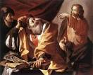

Esta es la lucha interna en que se debate Levi en su interior, a semejanza de las olas del mar.
“¿Por qué no cambio de vida, pensaba Levi?” Pero una duda se hace en su interior: “¿Podré yo vivir sin todo lo que ahora me llena?” y “si me decido, ¿ese Maestro me aceptará o me rechazará como hacen los demás maestros de Israel”? El sí y el no se convertían en una marea que sube y baja según las horas y los tiempos.
En este caso especial, Levi un pecador o no, necesitaba una conversión, quizá vale para Leví el poema de Lope de Vega:

Slide 10
  Conozco que piedad del cielo ha sido
  Cuando me paro a contemplar mi estado
  y a ver los pasos por donde he venido,
  me espanto de que un hombre tan perdido
  a conocer su error haya llegado.
  Cuando miro los años que he pasado
  la divina razón puesta en olvido,
  no haberme en tanto mal precipitado.
  Entré por laberinto tan extraño
  finando el débil hilo de la vida
  el tarde conocido desengaño,
  más tu luz mi oscuridad vencida,
  el mostro muerto de mi ciego engaño
  vuelve a la patria, la razón perdida.
Es muy posible que sintiese un vacío en el alma que los bienes materiales no conseguían llenar. Muchas oraciones de los salmos brotarían en su alma espontáneas: “Desde lo hondo grito a Ti grito, Señor; escucha mi voz; estén atentos a la voz de mi súplica. Si llevas la cuenta de los delitos, Señor, ¿quién podrá resistir? Pero de ti procede el perdón y así infundes respeto. Mi alma espera en el Señor, espera en su palabra; mi alma aguarda al Señor más que el centinela la aurora” .

Slide 11
Por supuesto que Jesús sabía todo esto, y es así que Mat.9:9, nos dice: Pasando Jesús de allí, vio a un hombre llamado Mateo, que estaba sentado al banco de los tributos públicos, y le dijo: Sígueme. Y se levantó y le siguió.
Con esta preparación previa en el interior de Leví es más comprensible la rápida y generosa respuesta cuando es llamado. Responder era llenar el vacío, reparar los errores silos hubo, salir de una vida sin sentido, aunque cómoda, para embarcarse en el entusiasmo de lo divino. Era, por fin , saberse perdonado y querido por el mismo Mesías.
Leví se siente como la oveja perdida que es buscada y hallada por el buen pastor; es la moneda de la viuda pobre que reúne a las amigas para celebrar su hallazgo; es el hijo pródigo que vuelve a casa con la lección bien aprendida de lo que vale la locura del pecado.
Pero algo muy difícil le quedaba a Leví después de ser perdonado y acogido por Dios. Ese algo era perdonarse a sí mismo. El pecado, como la vida frívola, dejan su huella y el recuerdo intenta intranquilizar con los anteriores desvaríos. Y sufre. A pesar de la sonrisa del Señor que le anima una y otra vez a olvidar la vida pasada, le cuesta. Hasta que se instale en su interior con hondas raíces la realidad de ser acogido y perdonado totalmente. Y se hace vida en su interior lo que dice Ezequiel 33:11: “Acércate confiadamente al Señor que no se complace en la muerte del pecador, sino en que se convierta y viva”

Slide 12
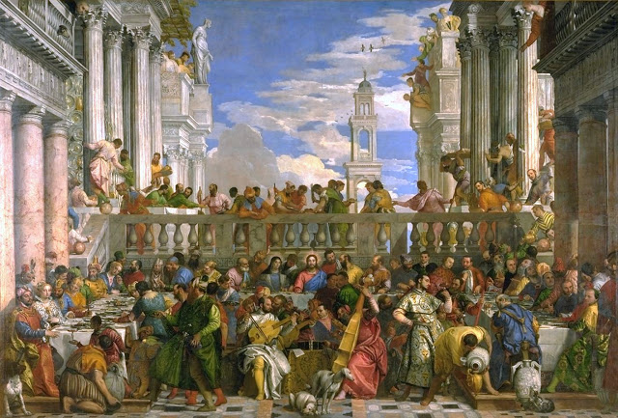
El banquete en casa de Leví
No es fácil describir lo que sintió Leví al entregarse al Señor, pero un dato nos revela su alegría: celebra una comida multitudinaria.
Miremos la descripción que hace el evangelio de Lucas: “Leví le dio en su casa un gran banquete. Y asistían gran número de publicanos y otros que estaban sentados con ellos a la mesa” (Luc.5:29) .
Más que una comida familiar, es un gran banquete para muchos, no para unos pocos íntimos, pero todos amigos en un corazón que acababa de agrandarse para dar cabida al mundo entero. La alegría de Leví es evidente y no puede dejar de comunicarlo a todos los vientos.

Slide 13
La primera consideración ante este convite es mirar y admirar la alegría de Leví. Siempre que se vive con generosidad la alegría inunda el alma. Pero si la generosidad es una respuesta a una llamada divina, la alegría es desbordante. La vida de Leví es más libre, es una vida nueva. Los enamorados saben bien lo que se siente al descubrir el amor y saberse correspondido. Todo adquiere un nuevo color y una nueva luz. El enfoque es distinto. La palabra que mejor describe el estado de ánimo de Leví es entusiasmo, “lleno de Dios”, “lleno del amor divino”.
  Pero una alegría no comunicada a los amigos es rara y Leví quiere comunicar su gozo a todos. No puede callar. Quiere celebrarlo. Ojalá hubiésemos podido escuchar las palabras de Leví a sus amigos publicanos, los cuales quizá no acababan de creer que un rabí fiel a la Ley les tratase con tanta deferencia; tampoco que Leví estuviese dispuesto a dejar la vida fácil que llevaba hasta el momento.
Todo Cafarnaúm se conmovió. Los buenos se alegraban de la recuperación de un pecador; los malos critican mirando con malos ojos; los indiferentes no entienden nada, pues sus pensamientos giran en torno a sus egoísmos de horizontes pequeños. Leví les habla de que el Maestro era distinto de los demás rabís, pues comprendía y perdonaba. Les anima a situarse cara a cara con Dios. Es natural que las reacciones de los demás publicanos fuesen de lo más variado. Hasta que Leví les dice: venid y lo veréis. Podréis comprobar que no os rechaza.

Slide 14
Y acudieron a la fiesta “en gran número”. La escena es digna de ser imaginada. Por una parte acudían los publicanos compañeros de trabajo y amigos de Leví. ¿Cómo no acudir a una fiesta tan esplendida y tan rara?.
Luego estaban los pecadores, que los Evangelios diferencian de los primeros. Estaba compuesto por hombres y mujeres de mala vida, compañeros de los ricos a los cuales servían con su desvergüenza y de cuyo dinero se beneficiaban.
  También se encontraban otros muchos entre los cuales se contarían los primeros discípulos de Jesús y algunos de los beneficiados con milagros en Cafarnaúm y alrededores. Curados o no, ¿cómo no acudir?. Junto a ellos sus familiares más directos y amigos, también muchos de los que ya escuchaban y admiraban al Maestro. Algunos de éstos tendrían que hacer esfuerzo para acudir a casa de Leví, pues aunque la Ley no prohibiese expresamente acudir a casa de los publicanos y comer con ellos, ésta era la interpretación más corriente para evitar la ocasión de pecado que una mala amistad puede llevar consigo. Pero la presencia de Jesús les anima y acuden. Un grupo algo heterogéneo, pero digno de ser mirado de cerca. Al no saber dónde ubicarse, lo harían con los más conocidos.

Slide 15
La vocación de Leví fue rápida, como la de Juan y Santiago. Como ellos deja su vida anterior y su actividad al instante. Así lo cuenta Lucas: “Salió Jesús después y miró a un publicano, por nombre Leví, que estaba sentado en la oficina del fisco. Y le dijo: “Sígueme”. El se levantó, dejó todas la cosas y le siguió” .
Probablemente la invitación, «sígueme», fue precedida por las palabras de Jesús dichas en general y recibidas con buen espíritu por aquel buen hombre. Cuando le llama alguien que coincide con tus ideales, se decide con fuerza y generosidad, y la alegría llena su vida.
  La alegría de Leví nos lleva a pensar que debió preparar a fondo el banquete. “Seguiremos la Ley del modo más estricto, pero no quiero que falte nada”, “quiero que el Maestro esté contento” y junto a este deseo principal el derivado de celebrar una despedida sonada: “lo dejaba todo para seguir la voluntad de Dios”. Y lo sirvientes prepararían una de las mejores comidas que se habían visto en aquella población. Lucas nos dice que fue “un gran banquete”. Sobrio, pero alegre y agradecido. Una antesala de los tiempos mesiánicos tantas veces anunciados. No pensemos sólo en la comida y la bebida, seguro que la decoración y la iluminación serían extraordinarias. No es posible saber si hubo música, pero sería extraña su falta dado lo aficionados que eran a ella los judíos y los galileos.

Slide 16
Cuando llegó Jesús, se hizo un silencio expectante. La sencillez del Señor hizo fácil y gratas las cosas. Se veía que Jesús estaba contento, sonríe, come poco, pero no rechaza el alimento. Todos fueron perdiendo poco a poco el envaramiento (Actitud de la persona orgullosa o estirada), comportándose con naturalidad. La alegría y el buen ambiente se hacen contagiosos, como en las bodas de Cana.
  Una vez pasado un tiempo prudente, la conversación se centra en escuchar al Maestro. Zeffirelli, director de cine, se imagina que fue allí donde Jesús contó su parábola del hijo pródigo. No lo podemos asegurar, pero, si así fue, Leví casi lloraría de agradecimiento reconociéndose en el mal hijo que vuelve a la casa paterna, y donde sólo cabía esperar regaños, encuentra cariño y en mayor medida que anteriormente.
Los pecadores escuchan aquellas palabras como una invitación amable y paternal a cambiar de vida y no jugarse la eternidad por cuatro placeres vacíos y sin sustancia. ¿Se alargó la comida o la sobremesa? Seguramente, y quizá más de uno comenzó una vida nueva en su relación con Dios.

Slide 17
Pero una sombra alteró el grato ambiente de la fiesta. La provocaron los escribas y fariseos quienes se consideraban justos cuando se dirigieron a los discípulos de Jesús con un escándalo, que después hemos llamado farisaico, pero que podemos llamar sencillamente hipócrita, al decirles: “¿Por qué come vuestro maestro con los publicanos y pecadores?”.
Quizá los discípulos no supieron contestar, llevaban poco tiempo con el Maestro. Y es Jesús mismo el que contesta en público a lo que decían aquellos pocos y todos pensaban diciéndoles: “Los sanos no tienen necesidad de médico, sino los enfermos. 13 Id, pues, y aprended lo que significa: "Misericordia quiero y no sacrificios", porque no he venido a llamar a justos, sino a pecadores al arrepentimiento». (Mat.9:12 up, 13).

Slide 18
Leví escucha con gozo la respuesta de Jesús, aunque le apene haber sido ocasión de producir un disgusto al Señor. “Debí haber pensado en que le comprometía”, pero estaba tan contento, que ni pensó las críticas previsibles en aquellos enredadores de problemas. Ya aprenderá, al pasar el tiempo, que aquello no era casi nada con lo que le iba a suceder, pero de momento una sombra coexiste con la luz.
  Al acabar la comida todos vuelven a sus casas comentando lo sucedido. Debió ser entonces cuando Leví acoge la labor de preparar las cosas para su nueva vida. Debió dar ordenes para vender las cosas del modo mejor posible; presentó su dimisión como publicano ante las autoridades competentes, preguntó que debía llevarse; quizás nada. Y así, con el saco vacío y el corazón lleno de gozo, comenzó su nueva vida más difícil que la anterior, y mucho más gozosa.

Slide 19

Por eso Leví, el que ahora es Mateo, además de apóstol, es evangelista. Su Evangelio, posterior al de Marcos, sigue el mismo esquema que Marcos. Pero inserta también gran cantidad de material nuevo, la mitad de su Evangelio. El amable ex recaudador supo ahora recoger con cariño y precisión las palabras de Jesús. Antes de alejarse, después de ser investido de poder del Espíritu Santo, como los demás apóstoles, a predicar el Evangelio, quiso dejarnos escrito antes del año 70, lo que él había visto y oído al Maestro.
Mateo escribió en arameo, la lengua de Jesús. Hoy sólo tenemos la traducción griega, pero aparece en muchos detalles su origen semita, como cuando habla de las tradiciones y del templo donde se paga el «diezmo de la menta y el comino» (Mat.23:23), y de «ensanchar las filacterias» (Mat:23:5), del gusto de los escribas y fariseos por llamarse Rabí (Mat.23:8), y por las palabras arameas raca, corbona, gábata y otras.

Slide 20

Escribiría su Evangelio más o menos 38 años después de la muerte de Jesús. Como Marcos y Lucas, reproduce en su Evangelio la enseñanza apostólica que durante casi ocho lustros (40 años) han predicado los apóstoles acerca de Jesús.
Mateo dirige su Evangelio a los israelitas convertidos. Por eso presenta a Jesús como el Mesías anunciando en el Antiguo Testamento, en el que se cumplen las profecías. Es el que ha conservado más palabras de Jesús. Utiliza mucho la expresión «reino de Dios o reino de los cielos» (Mat.13:43), y presenta a la Iglesia como poseedora de los privilegios que tenía Israel.

Slide 21
Según la tradición, Mateo se trasladó después de «recibir el poder del Espíritu Santo» a Etiopía a predicar el Evangelio. Realizó muchos milagros y se convirtieron al cristianismo la familia real, miembros de la corte y muchos creyentes del pueblo. Probablemente predicó también en Persia. Según la tradición, murió martirizado un 21 de septiembre.
Unos le atribuyen la evangelización de Arabia, Persia y Etiopía. También se le cita con los pontos y los macedonios, e incluso que se libró de morir ante los antropófagos (personas que comen carne humana). Unos dicen que murió quemado en la hoguera -muchas leyendas coinciden en este punto- e incluso que fue decapitado.

Slide 22




Conclusión
  Una vez más nos admiramos de los planes de Dios que permite que pasen de un modo tan oculto a los ojos de los hombres personajes tan heroicos, pues lo que realmente cuenta es cómo los ve Dios.
  El nombre ¡Mateo!, estará escrito por la eternidad en uno de los fundamentos de la muralla de la nueva Jerusalén (Apoc.21:14).

